Slide 1

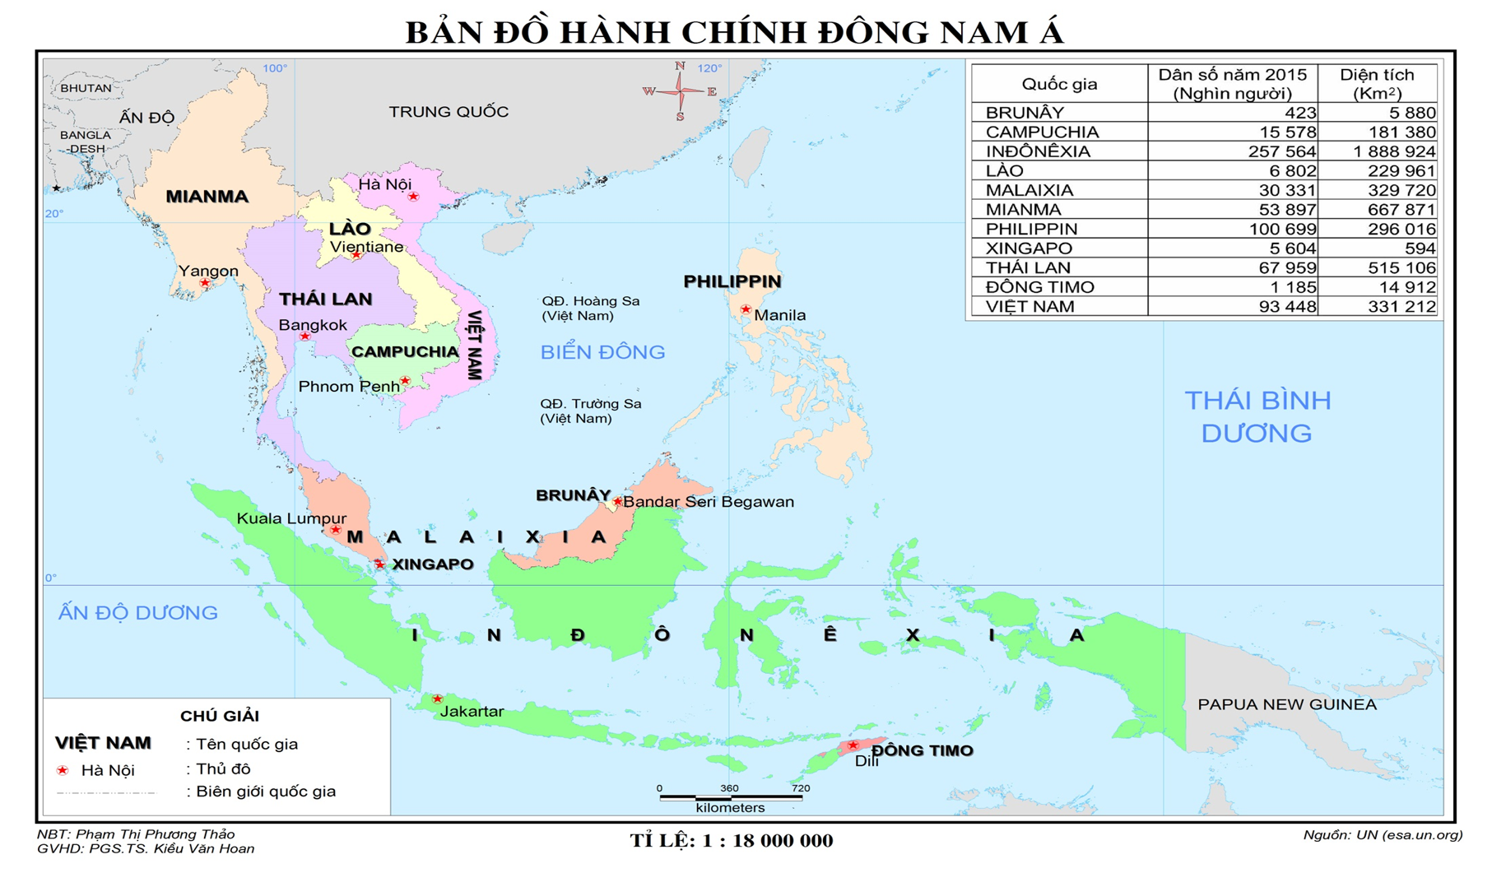
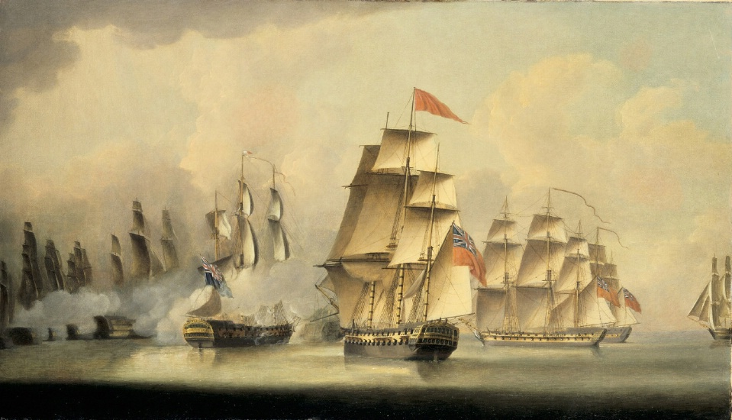

CHƯƠNG 2: ĐÔNG NAM Á
TỪ NỬA SAU THẾ KỈ XVI ĐẾN GIỮA THẾ KỈ XIX
BÀI 4
ĐÔNG NAM Á TỪ NỬA SAU THẾ KỈ XVI ĐẾN GIỮA THẾ KỈ XIX

Slide 2



1. Trình bày được những nét chính về quá trình xâm nhập của thực dân phương Tây vào các nước Đông Nam Á
Mục tiêu bài học
2. Nêu được những nét nổi bật về tình hình chính trị, kinh tế, văn hóa, xã hội ở các nước Đông Nam Á dưới ách đô hộ của thực dân phương Tây.
3. Mô ta được những nét cơ bản của cuộc đấu tranh ở các nước Đông Nam Á chống ách đô hộ của thực dân phương Tây.
nganpham

Slide 3
TIẾN TRÌNH BÀI HỌC
01
Khái quát quá trình xâm nhập Đông Nam Á của thực dân phương Tây
02
Tình hình Đông Nam Á dưới ách đô hộ của thực dân phương Tây
03
Cuộc đấu tranh của nhân dân các nước Đông Nam Á chống thực dân phương Tây từ nửa sau thế kỉ XVI đến giữa thế kỉ XIX.

Slide 4
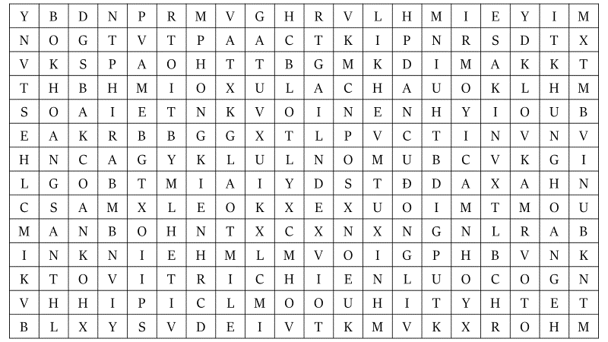


KHỞI ĐỘNG
HOẠT ĐỘNG CẶP ĐÔI
Hãy tìm những từ khóa giải thích vì sao các nước Đông Nam Á sớm trở thành đối tượng xâm lược của thực dân phương Tây.
2 phút.

Slide 5
Y | B | D | N | P | R | M | V | G | H | R | V | L | H | M | I | E | Y | I | M
N | O | G | T | V | T | P | A | A | C | T | K | I | P | N | R | S | D | T | X
V | K | S | P | A | O | H | T | T | B | G | M | K | D | I | M | A | K | K | T
T | H | B | H | M | I | O | X | U | L | A | C | H | A | U | O | K | L | H | M
S | O | A | I | E | T | N | K | V | O | I | N | E | N | H | Y | I | O | U | B
E | A | K | R | B | B | G | G | X | T | L | P | V | C | T | I | N | V | N | V
H | N | C | A | G | Y | K | L | U | L | N | O | M | U | B | C | V | K | G | I
L | G | O | B | T | M | I | A | I | Y | D | S | T | Đ | D | A | X | A | H | N
C | S | A | M | X | L | E | O | K | X | E | X | U | O | I | M | T | M | O | U
M | A | N | B | O | H | N | T | X | C | X | N | X | N | G | N | L | R | A | B
I | N | K | N | I | E | H | M | L | M | V | O | I | G | P | H | B | V | N | K
K | T | O | V | I | T | R | I | C | H | I | E | N | L | U | O | C | O | G | N
V | H | H | I | P | I | C | L | M | O | O | U | H | I | T | Y | H | T | E | T
B | L | X | Y | S | V | D | E | I | V | T | K | M | V | K | X | R | O | H | M
KHỞI ĐỘNG

Slide 6
Y | B | D | N | P | R | M | V | G | H | R | V | L | H | M | I | E | Y | I | M
N | O | G | T | V | T | P | A | A | C | T | K | I | P | N | R | S | D | T | X
V | K | S | P | A | O | H | T | T | B | G | M | K | D | I | M | A | K | K | T
T | H | B | H | M | I | O | X | U | L | A | C | H | A | U | O | K | L | H | M
S | O | A | I | E | T | N | K | V | O | I | N | E | N | H | Y | I | O | U | B
E | A | K | R | B | B | G | G | X | T | L | P | V | C | T | I | N | V | N | V
H | N | C | A | G | Y | K | L | U | L | N | O | M | U | B | C | V | K | G | I
L | G | O | B | T | M | I | A | I | Y | D | S | T | Đ | D | A | X | A | H | N
C | S | A | M | X | L | E | O | K | X | E | X | U | O | I | M | T | M | O | U
M | A | N | B | O | H | N | T | X | C | X | N | X | N | G | N | L | R | A | B
I | N | K | N | I | E | H | M | L | M | V | O | I | G | P | H | B | V | N | K
K | T | O | V | I | T | R | I | C | H | I | E | N | L | U | O | C | O | G | N
V | H | H | I | P | I | C | L | M | O | O | U | H | I | T | Y | H | T | E | T
B | L | X | Y | S | V | D | E | I | V | T | K | M | V | K | X | R | O | H | M
KHỞI ĐỘNG

Slide 7
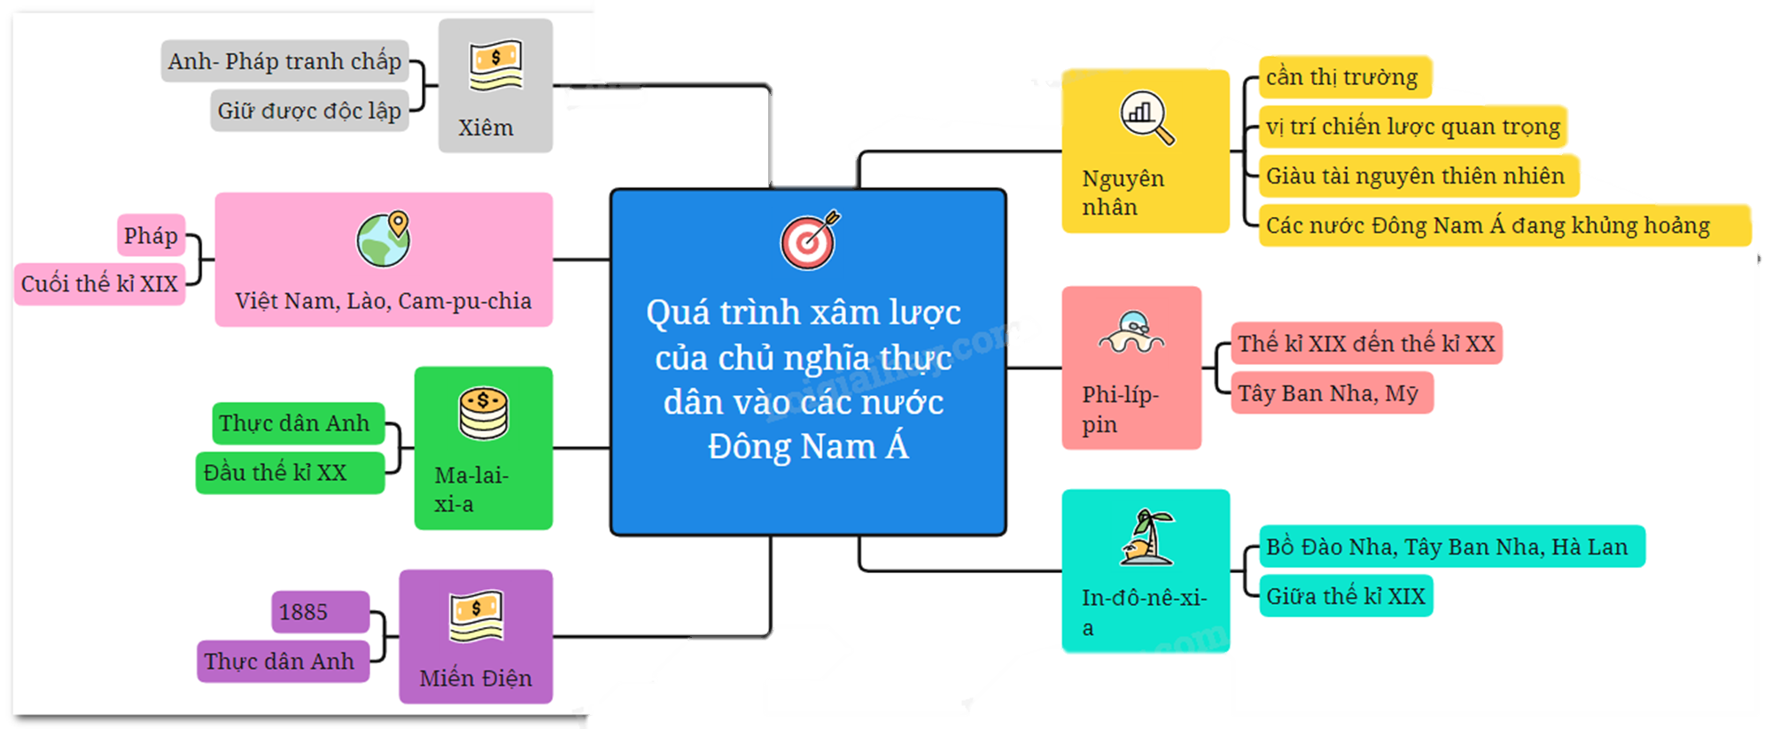

1. Khái quát quá trình xâm nhập Đông Nam Á của thực dân phương Tây
HĐ cá nhân
Em hãy đọc SGK tr.20 và điền tên các quốc gia Đông Nam Á tương ứng vào sơ đồ sau đây.
?
?
?
?
?
?

Slide 8
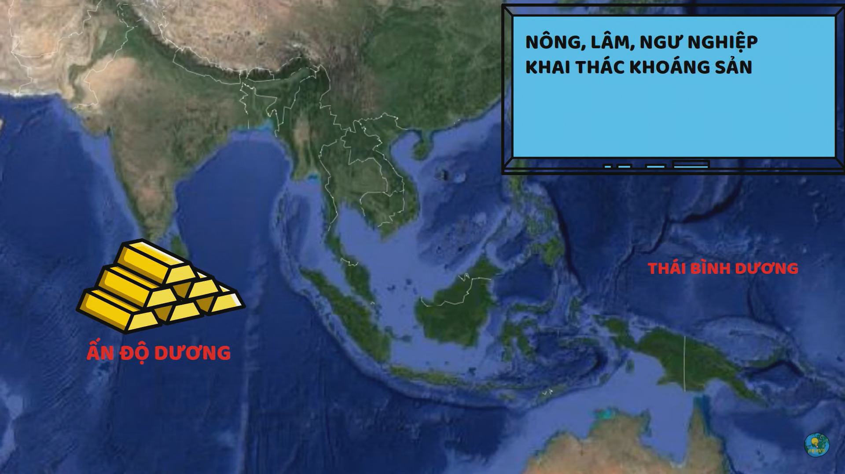

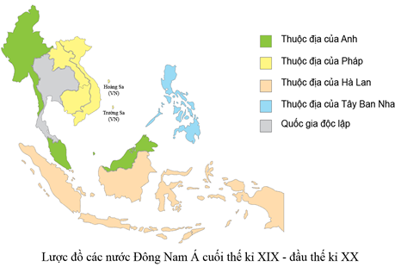
1. Khái quát quá trình xâm nhập Đông Nam Á của thực dân phương Tây
VỊ TRÍ ĐỊA LÝ CHIẾN LƯỢC
- Đông Nam Á sớm trở thành mục tiêu xâm lược của các nước tư bản phương Tây.
- Từ thế kỉ XVI đến giữa XIX, các nước tư bản phương Tây cơ bản hoàn thành xâm lược các nước Đông Nam Á.

Slide 9
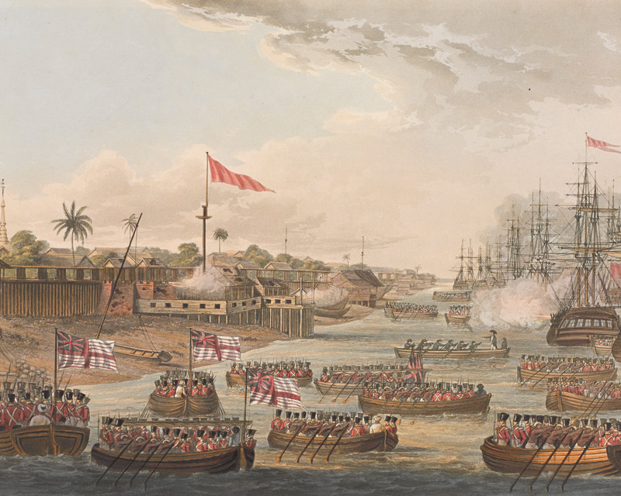
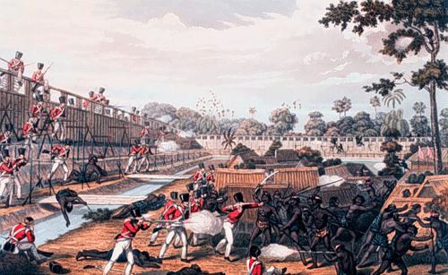
Chiến tranh Anh – Miến Điện (1924)
Hải quân Anh tiến vào Miến Điện

Slide 10
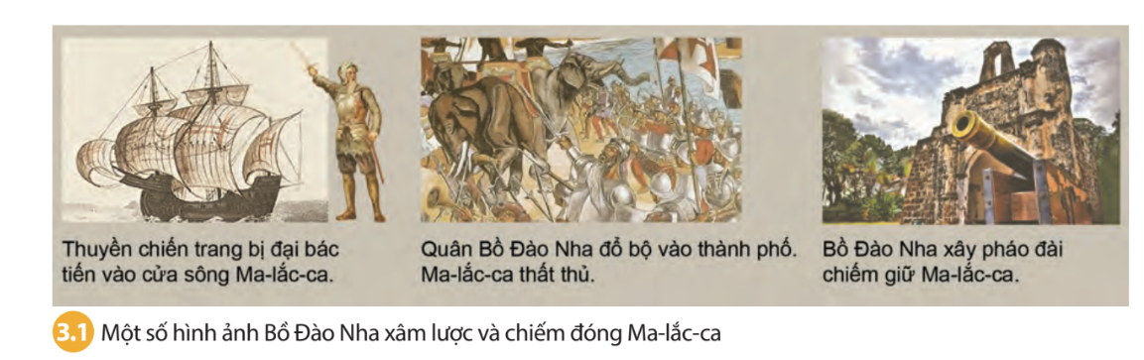

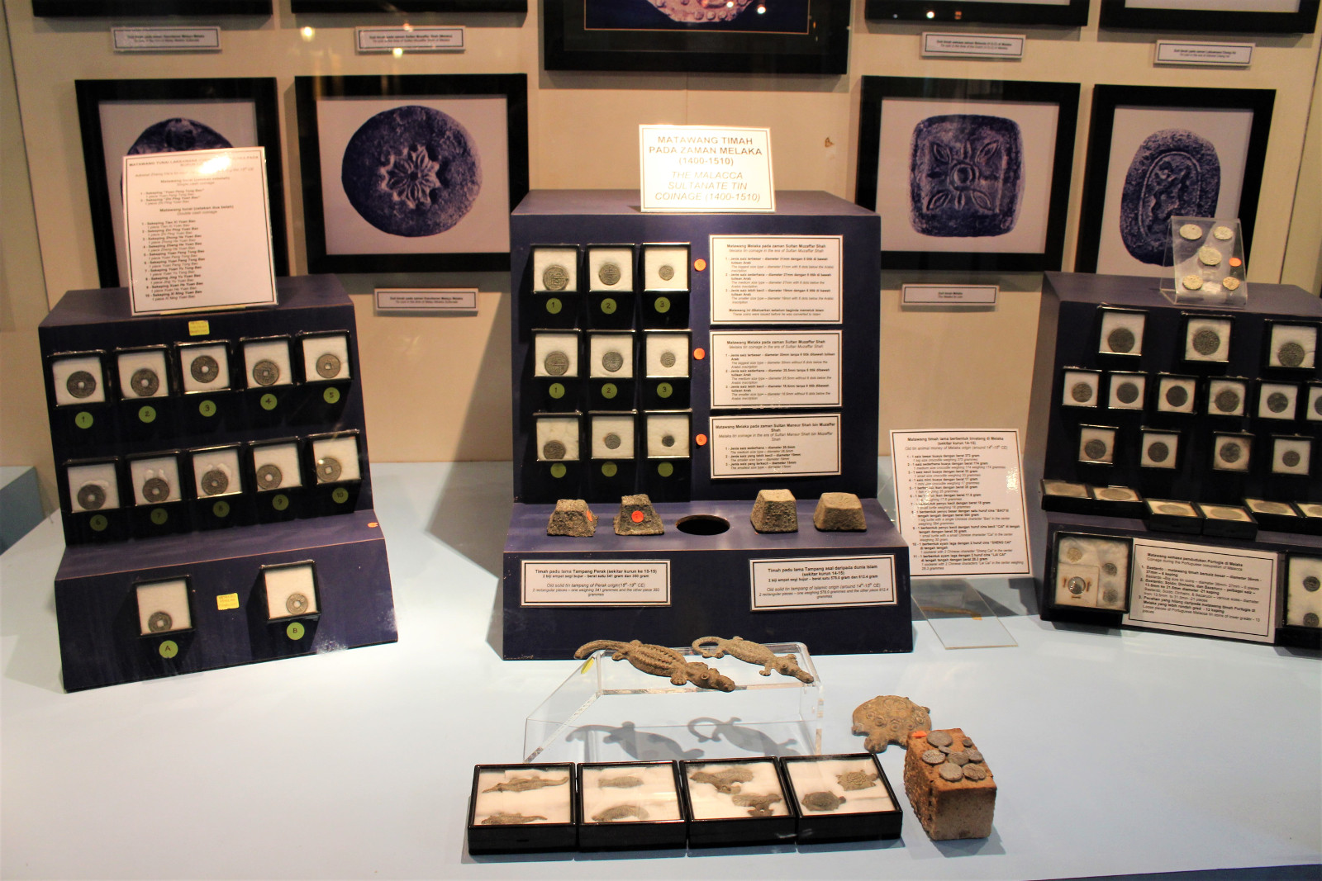
Mô hình con tàu Phlo-đơ Ma của Bồ Đào Nha tại Bảo tàng Hàng hải ở Ma-lắc-ca (Ma-lai-xi-a). Sự kiện tàu Phlo- đơ Ma tấn công Ma-lắc-ca đã mở đầu cho quá trình xâm lược và thống trị kéo dài nhiều thế kỉ của thực dân phương Tây ở Đông Nam Á.

Slide 11
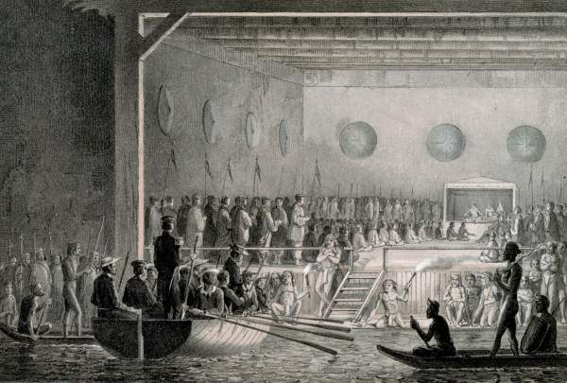
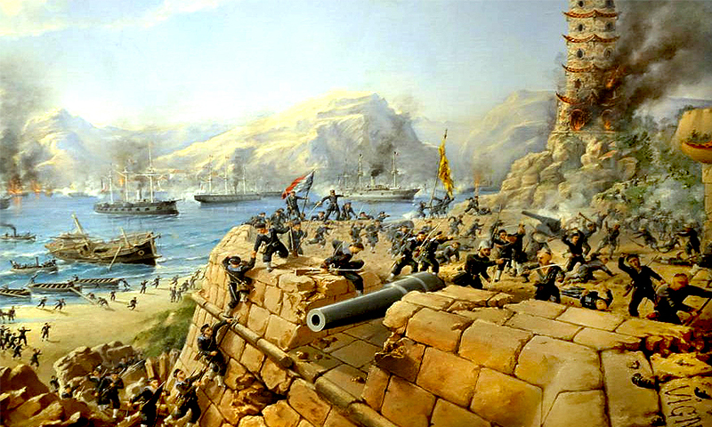
Liên quân Pháp - Tây Ban Nha
tấn công Đà Nẵng năm 1858
Anh ép Bru-nây kí Hiệp ước
La-bu-ân năm 1846

Slide 12

2. Tình hình Đông Nam Á dưới ách đô hộ của thực dân phương Tây
HĐ cá nhân
Khai thác tư liệu (tr. 21) giúp em biết điều gì về chính sách cai trị của chính quyền thực dân ở một số nước Đông Nam Á
Chính quyền thực dân thường chia một nước hoặc vùng thuộc địa thành các vùng miền với các hình thức cai trị khác nhau và do đó, dân cư mỗi vùng trong một nước lại chịu nhiều hình thức cai trị khác nhau, tạo ra sự mâu thuẫn giữa họ với nhau để thực dân dễ bề cai trị... Ví dụ, khi thống trị ở Ma-lai-xi-a, Xin-ga-po và Bru-nây, thực dân Anh đã hoà trộn ba khu vực này vào nhau, sau đó chia thành bốn khu vực mới với chế độ cai trị khác nhau.
(Theo Lương Ninh (Chủ biên), Lịch sử Đông Nam Á, NXB Giáo dục, 2005, tr. 233-234)

Slide 13
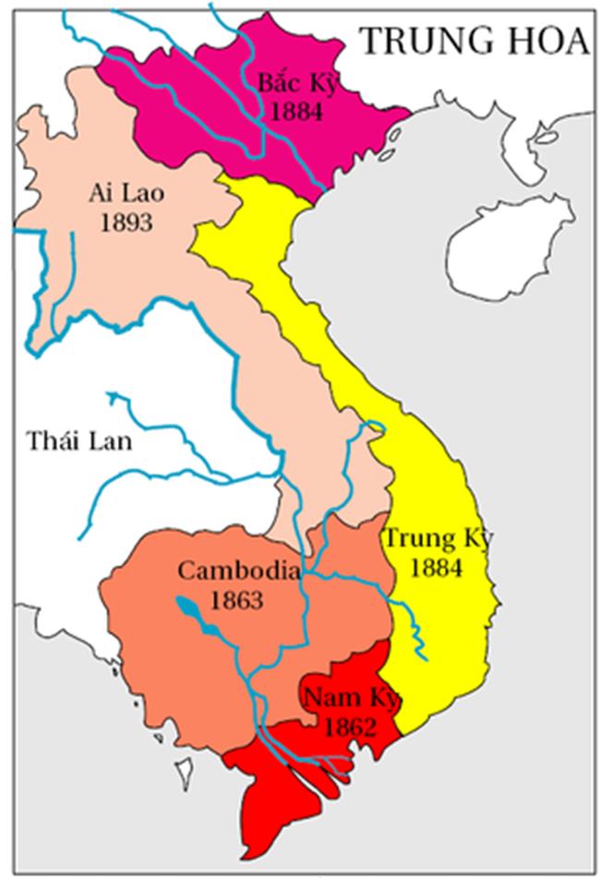
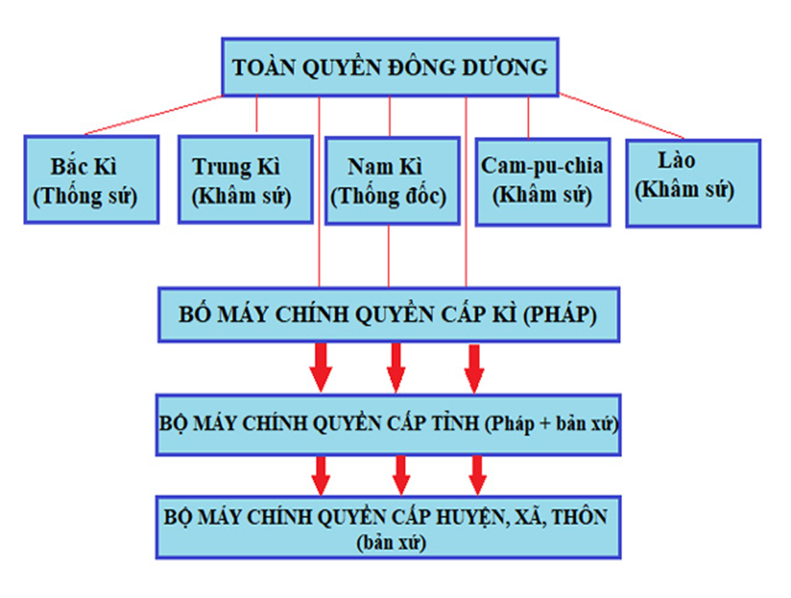
2. Tình hình Đông Nam Á dưới ách đô hộ của thực dân phương Tây
* Bộ máy cai trị
- Bộ máy chính quyền từ Trung ương đến địa phương đều do Pháp chi phối
- Chính sách “chia để trị”, “dùng người bản xứ trị người bản xứ”

Slide 14

2. Tình hình Đông Nam Á dưới ách đô hộ của thực dân phương Tây
Hoạt động nhóm
Dựa vào SGK và những hình ảnh tư liệu sau, các nhóm hãy biên tập và thuyết minh về tình hình kinh tế, văn hóa, xã hội của các nước Đông Nam Á dưới ách đô hộ của thực dân phương Tây?
Nhóm 1:
Kinh tế
Nhóm 2:
Văn hóa
Nhóm 3:
Xã hội

Slide 15
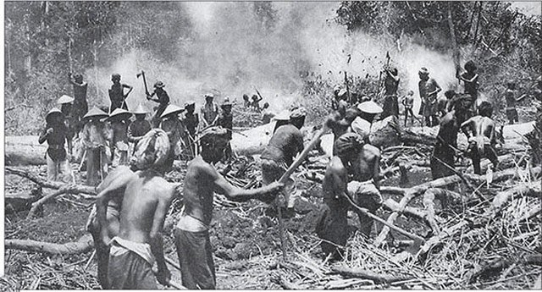
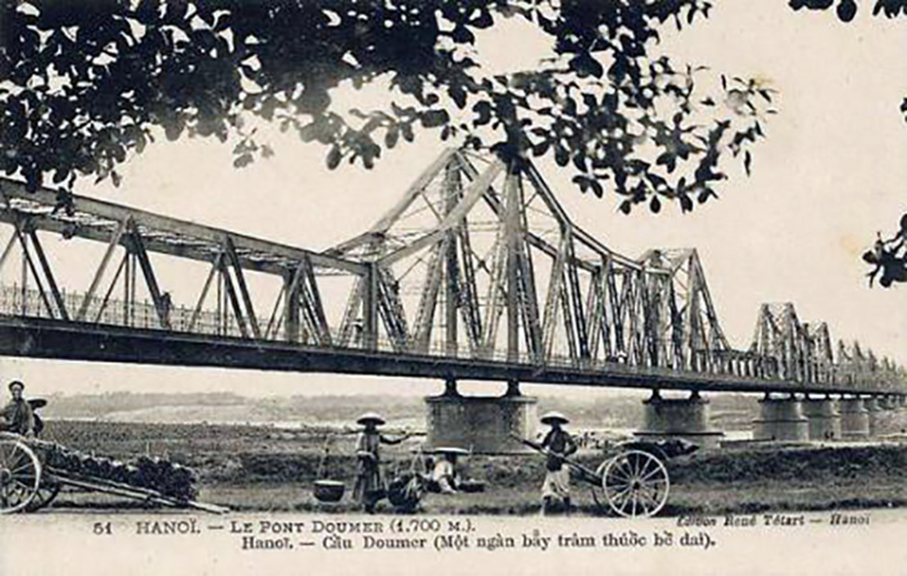
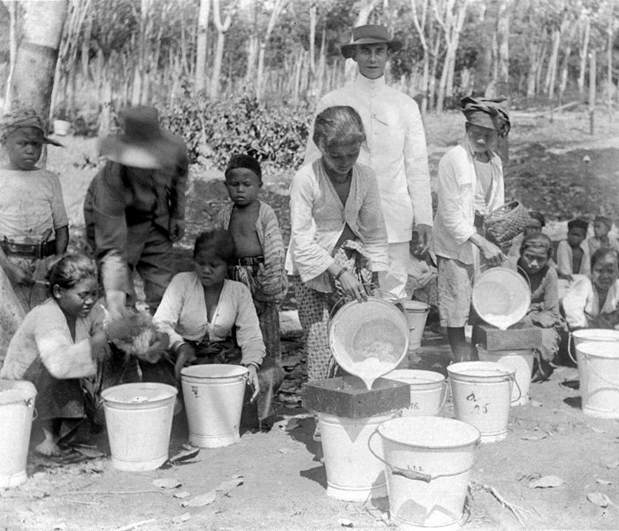
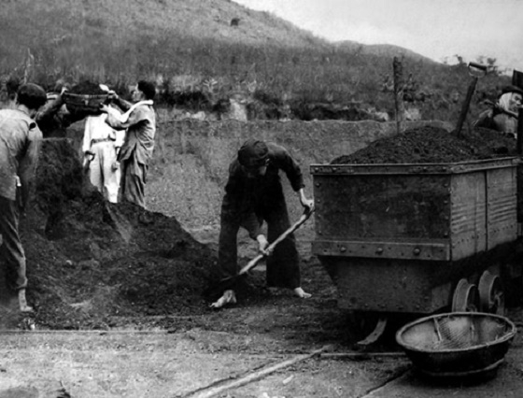
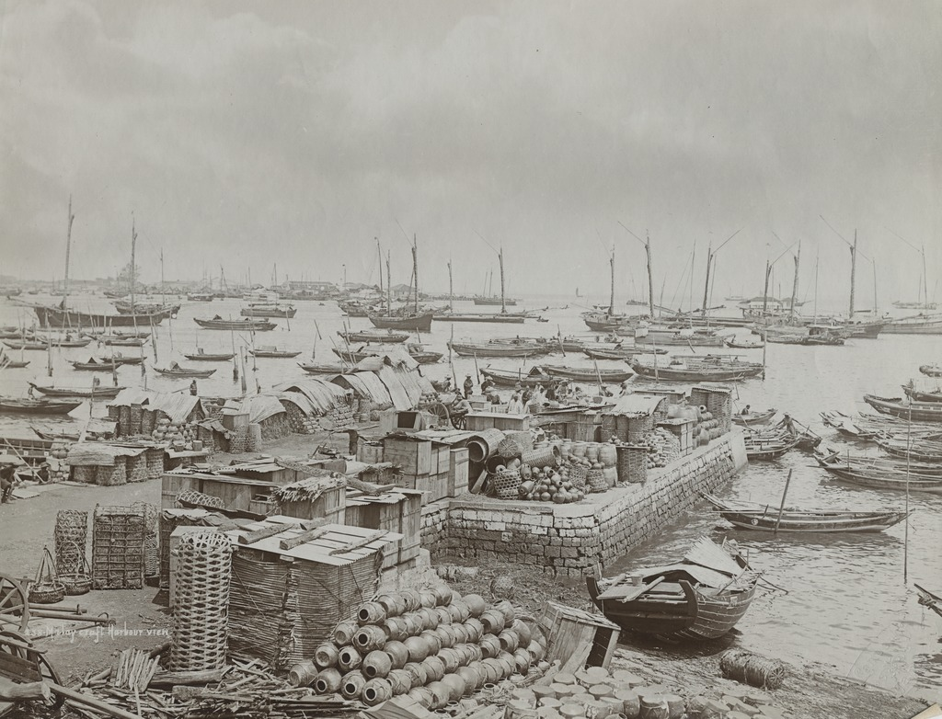
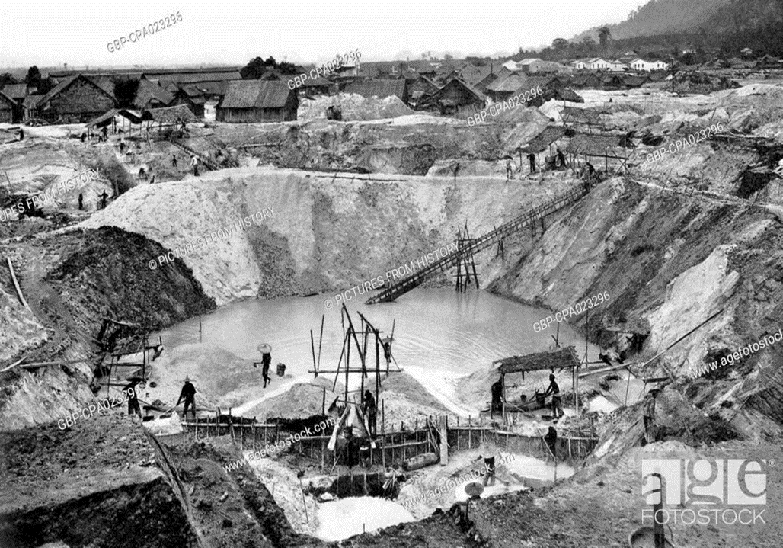
* Kinh tế
Pháp cướp đoạt ruộng đất, lập đồn điền
Cầu Long Biên (1897)
Người dân Gia-va (In-đô-nê-xi-a), nộp mủ cao su thay cho thuế đất
Khai thác thiếc ở thung lũng Kin-ta (Ma-lai-xi-a)
Cảng Xin-ga-po (1890)
Pháp khai thác than (Đông Dương)

Slide 16
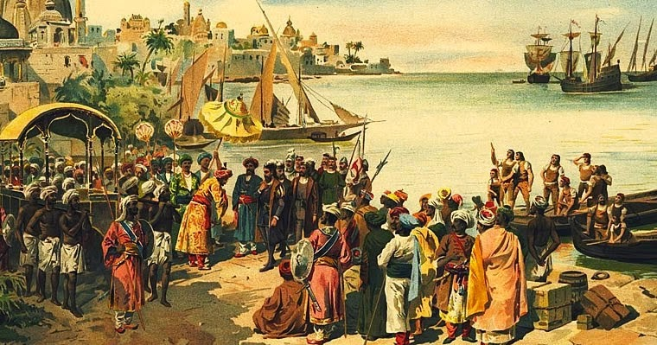
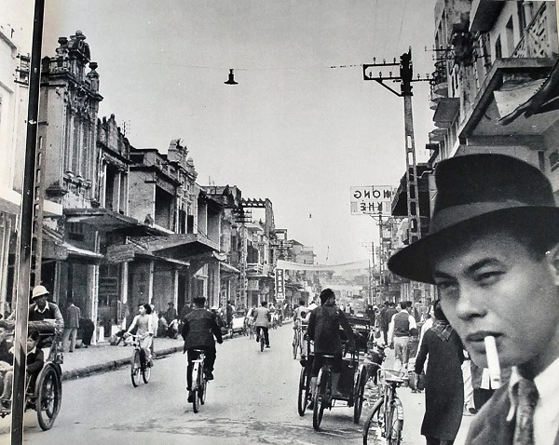
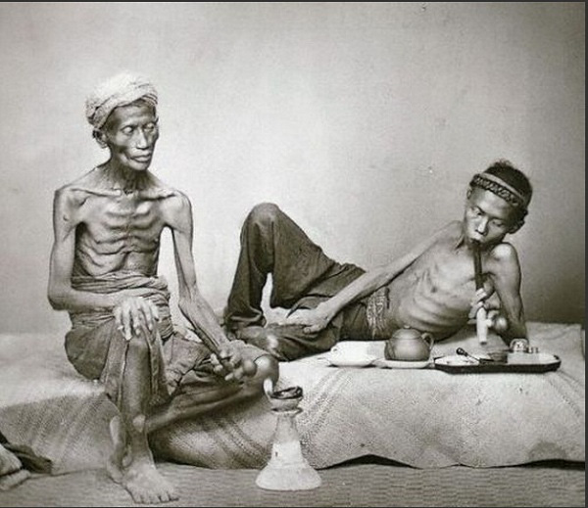
* Văn hóa
Chúng lập ra nhà tù nhiều hơn trường học....
Chúng ràng buộc dư luận, thi hành chính sách ngu dân.
Chúng dùng thuốc phiện, rượu cồn để làm cho nòi giống ta suy nhược......
Chúng đặt ra hàng trăm thứ thuế vô lý, làm cho dân ta, nhất là dân cày và dân buôn trở nên bần cùng.
Chúng không cho các nhà tư sản ta ngóc đầu lên. Chúng bóc lột công nhân ta một cách vô cùng tàn nhẫn.
(Trích Tuyên ngôn độc lập – Hồ Chí Minh
Xung đột văn hóa và tôn giáo ở In-đô-nê-xia
Chính sách nô dịch, nhằm đồng hóa và ngu dân

Slide 17
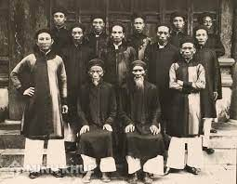
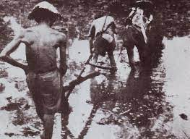
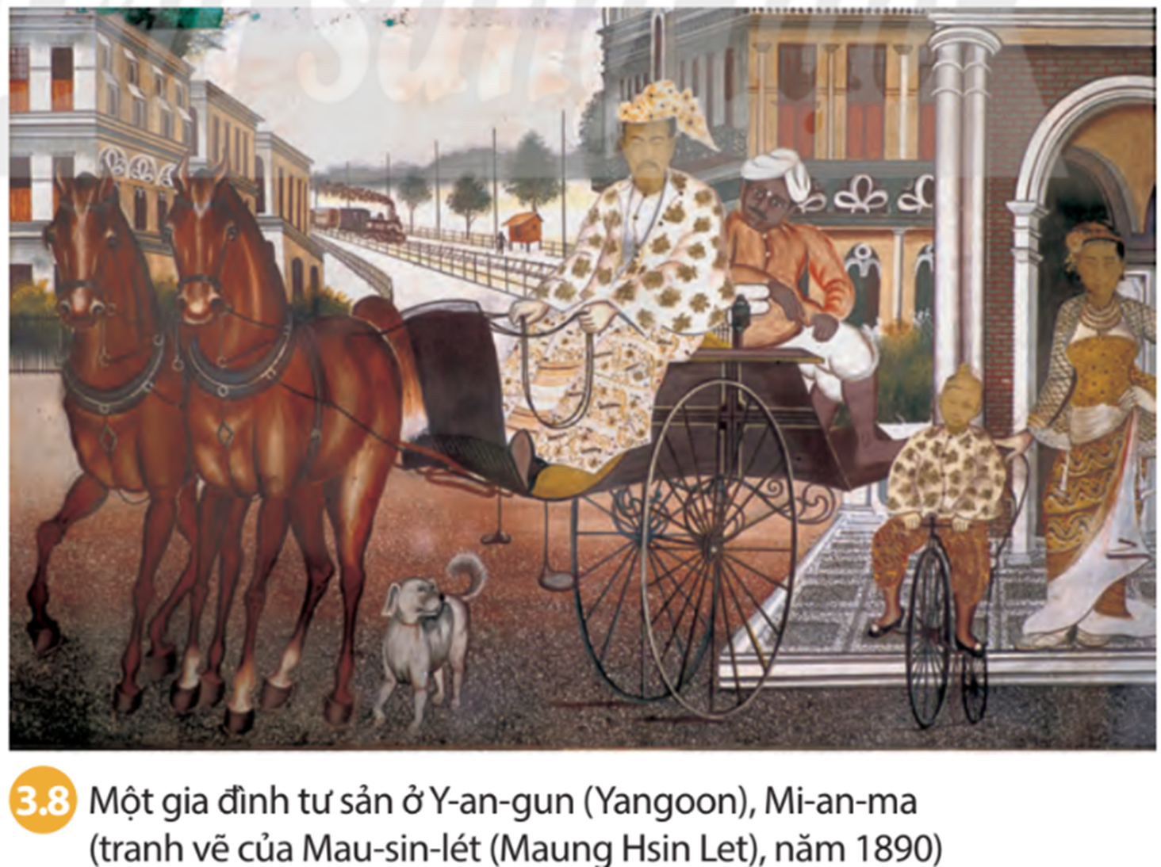
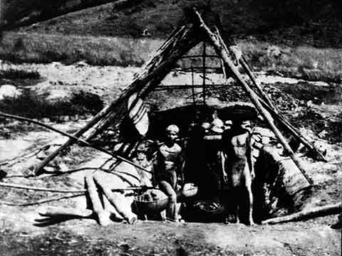
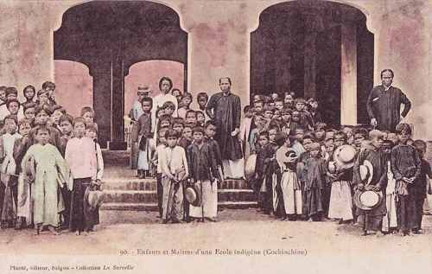
* Xã hội
Một bộ phận địa chủ cấu kết với thực dân
Nông dân bần cùng hóa, khổ cực
Giai cấp công nhân
Tầng lớp tiểu tư sản

Slide 18
2. Tình hình Đông Nam Á dưới ách đô hộ của thực dân phương Tây
- TD phương Tây đẩy mạnh vơ vét, bóc lột
Chuyển biến lớn về kinh tế, văn hóa, xã hội=> khuynh hướng cứu nước mới xuất hiện
- Phát triển ngành công nghiệp nhẹ, giao thông
KINH TẾ
- Cướp đoạt ruộng đất, lập đồn điền
- Du nhập văn hóa phương Tây
VĂN HÓA
- Chính sách nô dịch, đồng hóa, ngu dân
- Phân hóa xã hội sâu sắc (giai cấp cũ)
XÃ HỘI
- Xuất hiện các giai cấp mới

Slide 19
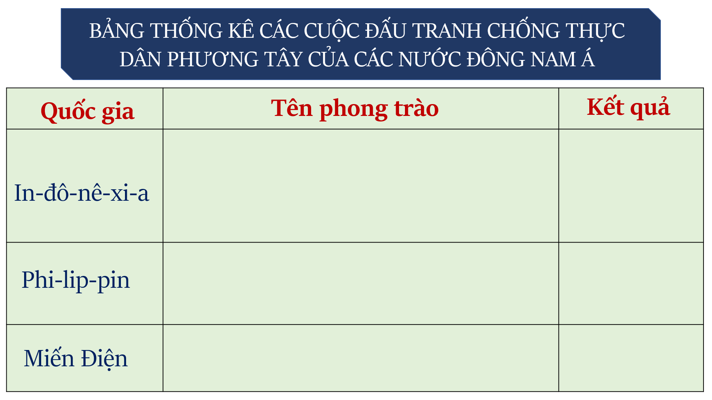

3. Cuộc đấu tranh của nhân dân các nước Đông Nam Á chống thực dân phương Tây từ sau thế kỉ XVI đến giữa thế kỉ XIX
HĐ cá nhân
Lập bảng thống kê các cuộc đấu tranh của nhân dân các nước Đông Nam Á chống thực dân phương Tây từ sau XVI đến giữa thế kỉ XIX

Slide 20
BẢNG THỐNG KÊ CÁC CUỘC ĐẤU TRANH CHỐNG THỰC DÂN PHƯƠNG TÂY CỦA CÁC NƯỚC ĐÔNG NAM Á
Quốc gia
Tên phong trào
Kết quả
- KN Tơ-ru-nô Giê-giô (1675)
In-đô-nê-xi-a
- KN Su-ra-pa-tít (1683 - 1719)
Thất bại
- KN Đi-pô-nê-gô-rô (1825 - 1830)
- KN La-pu-la-pu (1521), Nô-va-lét (1823)
Phi-lip-pin
Thất bại
- KN Khơ-rút-xơ (1844)
Miến Điện
- Kháng chiến Ban-đu-la (1824 - 1826)
Thất bại

Slide 21
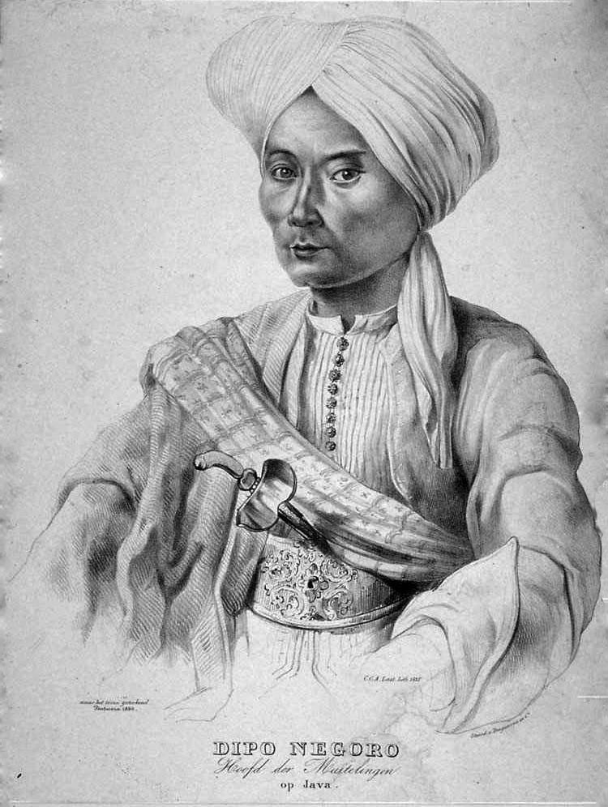
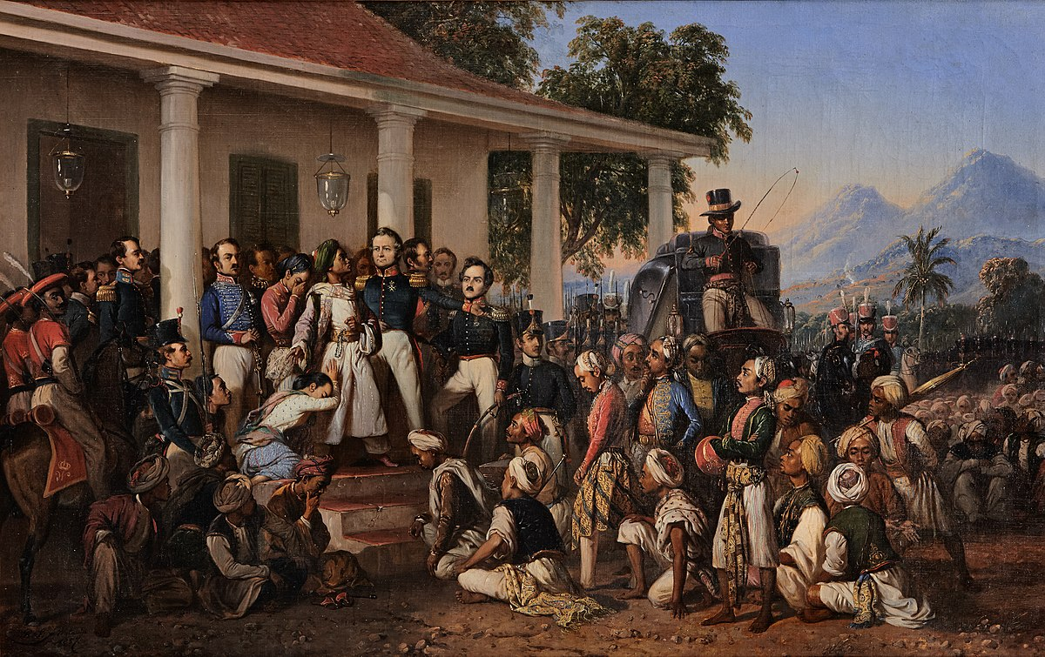
Khởi nghĩa Đi-pô-nê-gô-rô (1825 - 1830)

Slide 22
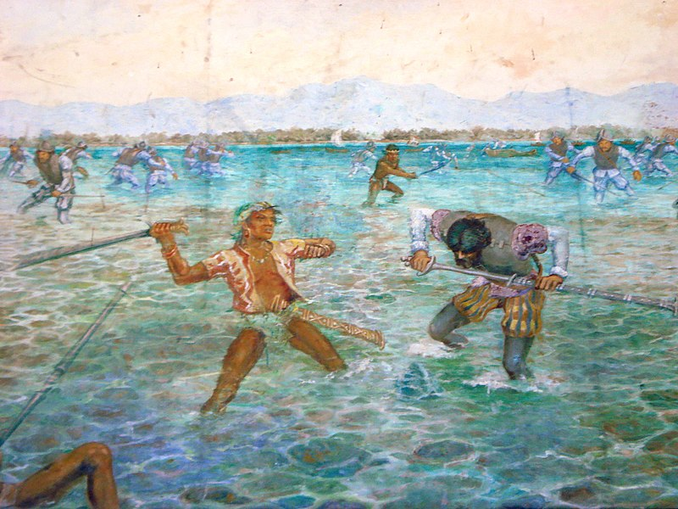

Tại Phi-líp-pin, ngay khi thực dân Tây Ban Nha xâm nhập đã vấp phải sự chống trả quyết liệt của thổ dân đảo Mác-tan (1521) với thủ lĩnh là La-pu-la-pu.

Slide 23
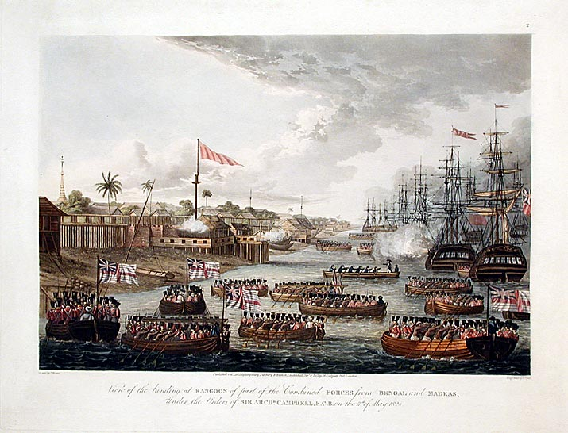
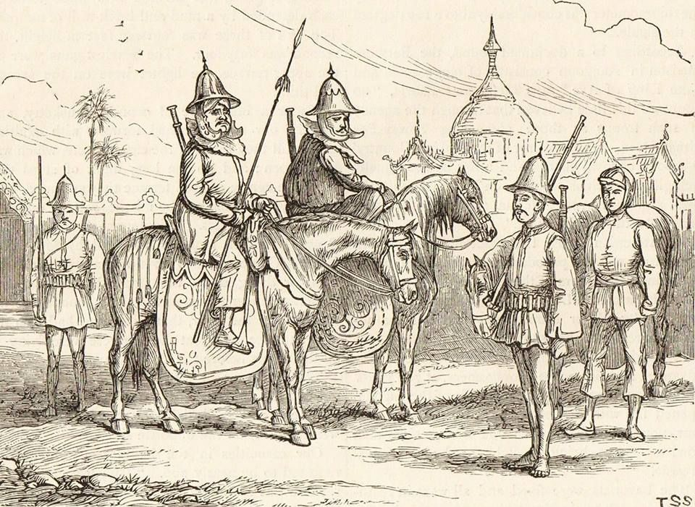
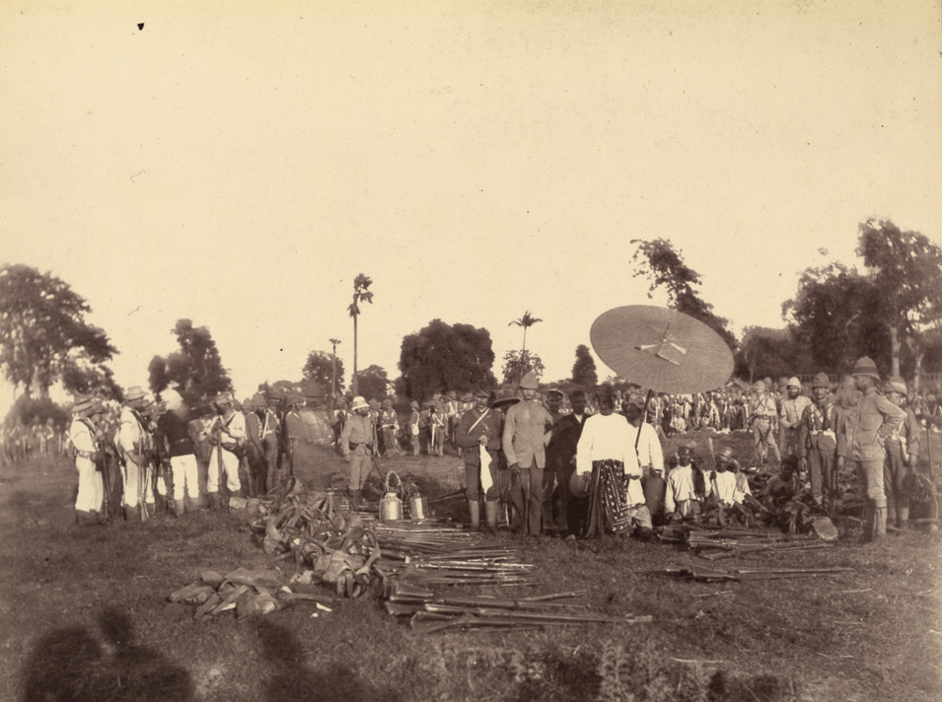
Chiến tranh Anh - Miến lần 1 (1823-1826)
Chiến tranh Anh - Miến lần 2 (1852-1853)
Chiến tranh Anh - Miến lần 3 (1885)
Trong suốt thế kỉ XIX, thực dân Anh vấp phải cuộc kháng chiến quyết liệt của nhân dân Mi-an-ma.

Slide 24
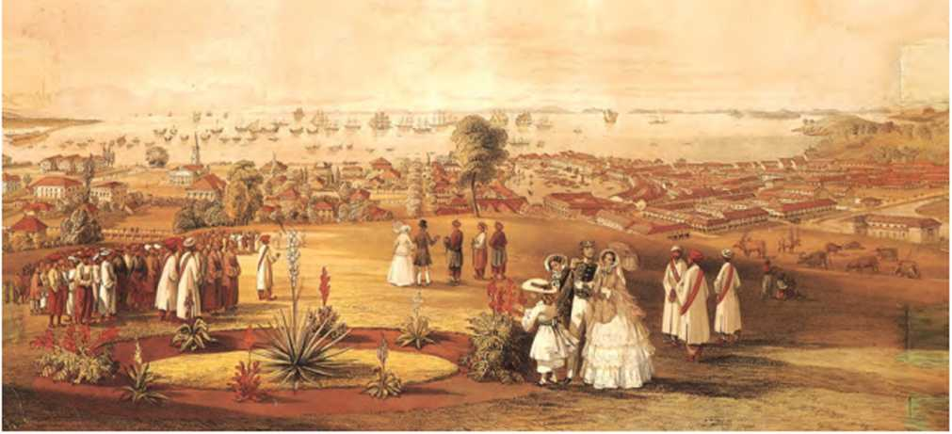
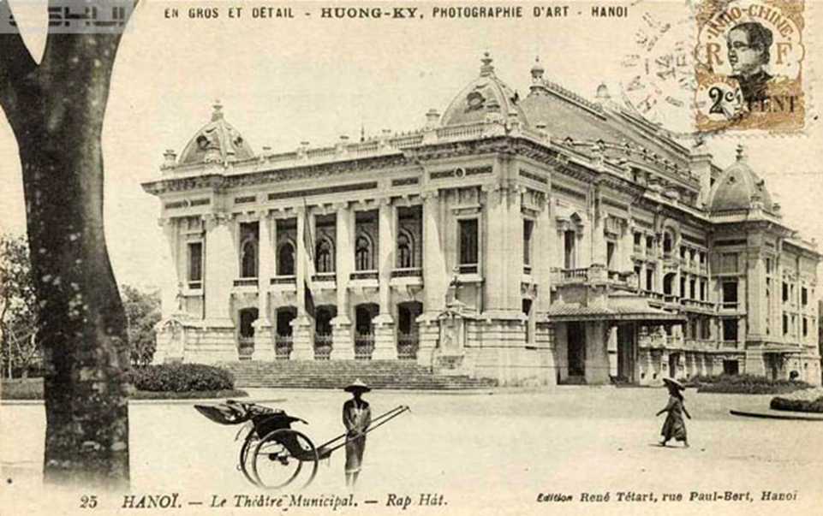
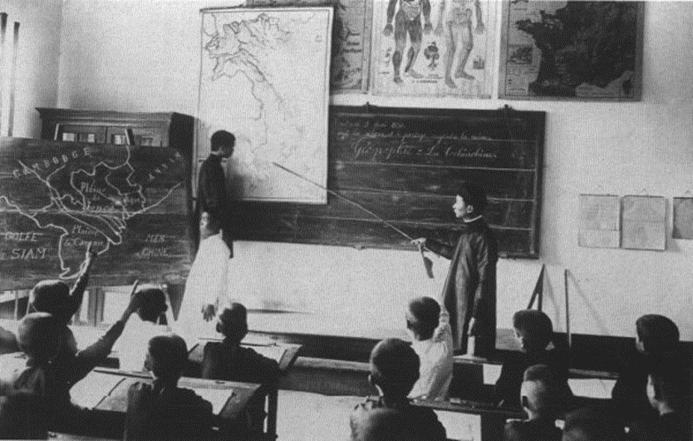
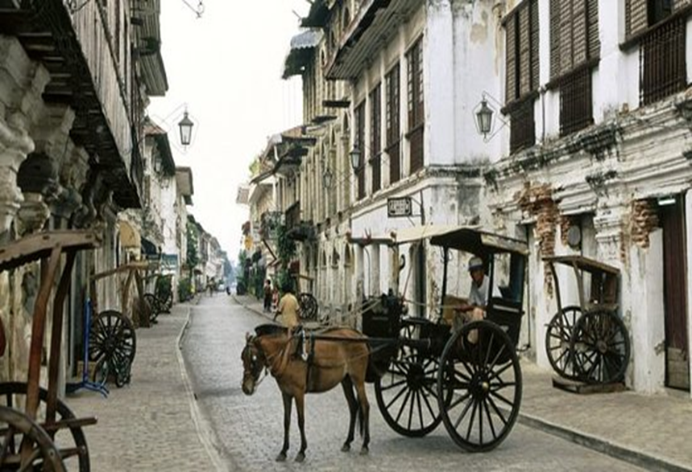

LUYỆN TẬP
HĐ cá nhân
Quan sát những hình ảnh sau, em có nhận xét gì về chính sách đô hộ của thực dân phương Tây đối với các nước Đông Nam Á?
Khu trung tâm Xin-ga-po năm 1846
Nhà hát lớn (Hà Nội)
Lớp học thời Pháp thuộc
Thị trấn Philipin

Slide 25

VẬN DỤNG
Có ý kiến cho rằng: Các nước tư bản phương Tây xâm chiếm Đông Nam Á là để giúp đỡ những nước này thoát khỏi nghèo nàn, lạc hậu. Em đồng ý với ý kiến đó không? Hãy sưu tầm một số tư liệu từ sách, báo, internet để chứng minh cho ý kiến của em.

